Slide 1
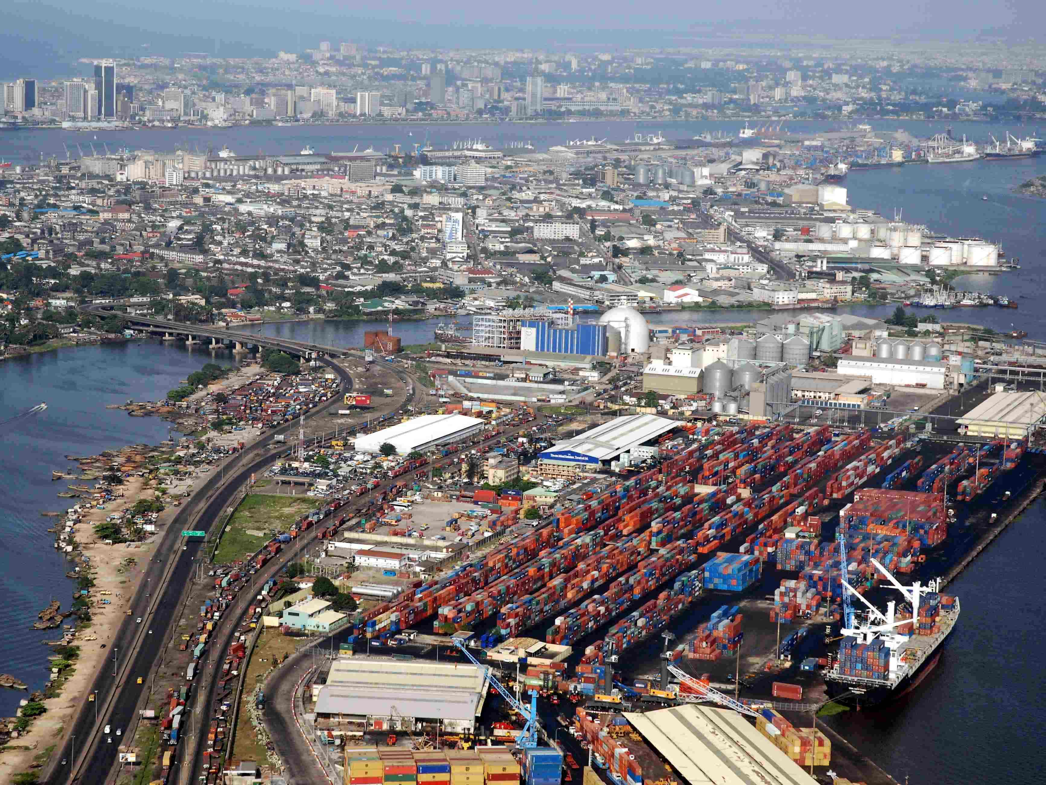
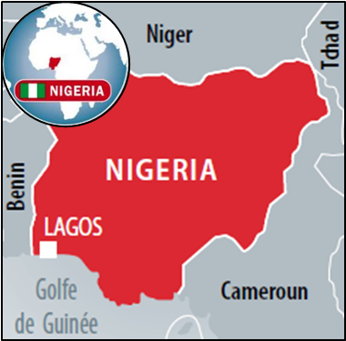
Etude de cas n°2
Lagos, une monstruopole ingerable ?
Comment Lagos intègre-t-elle la Mondialisation ?

Slide 2
L’artiste nigérian Emeka Ogboh enregistre les sons de Lagos pour composer une cartographie unique en son genre.
Consignes (activité à réaliser à l’oral)
Observons et réécoutons la fractal Scape d’Emeka Ogboh : que suggère cette œuvre d’art sur la ville ?
Insérer ici la Fracta scape de l’artiste nigérian Emeko Ogboh
Lien actif
https://www.youtube.com/watch?v=34iPwihNS7Q
« Les Fractal Scapes sont des vidéos expérimentales à « effet de miroir ». Si on les exporte en les mettant bord à bord, les images fixes rappellent les tableaux impressionnistes de Lagos. J’ai ensuite introduit le son pour obtenir une narration audiovisuelle de la ville. Les expériences vidéos sont élémentaires mais possèdent une qualité d’abstraction qui, je crois, souligne la nature chaotique de Lagos. Les Fractal Scapes parlent de la nature complexe de Lagos, une ville navigable à partir d’innombrables points d’entrée et de sortie. Emeka Ogboh

Slide 3
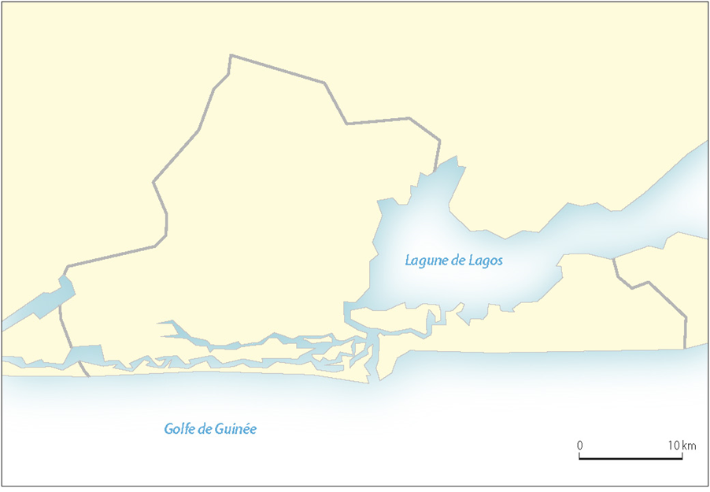
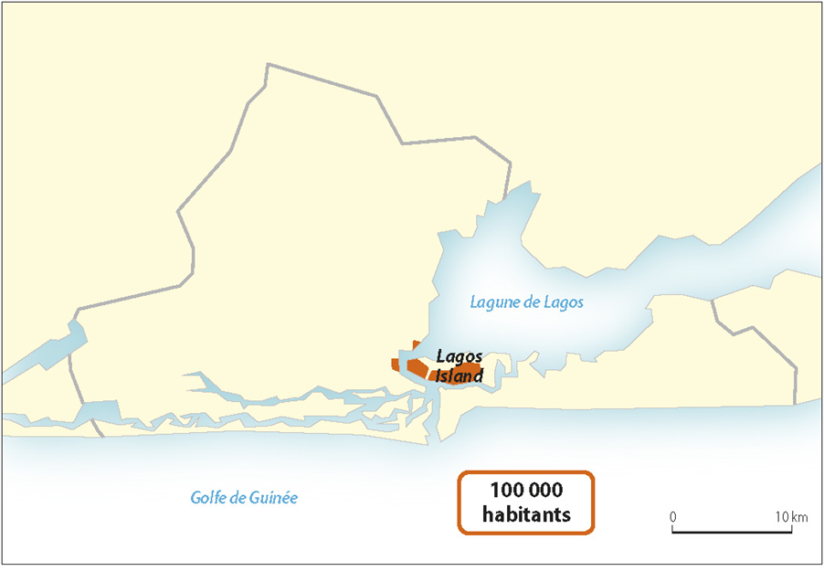
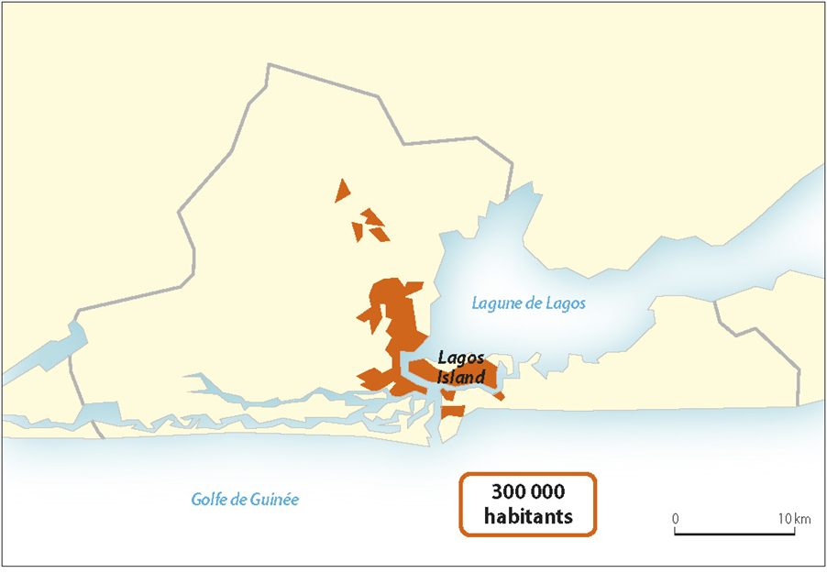
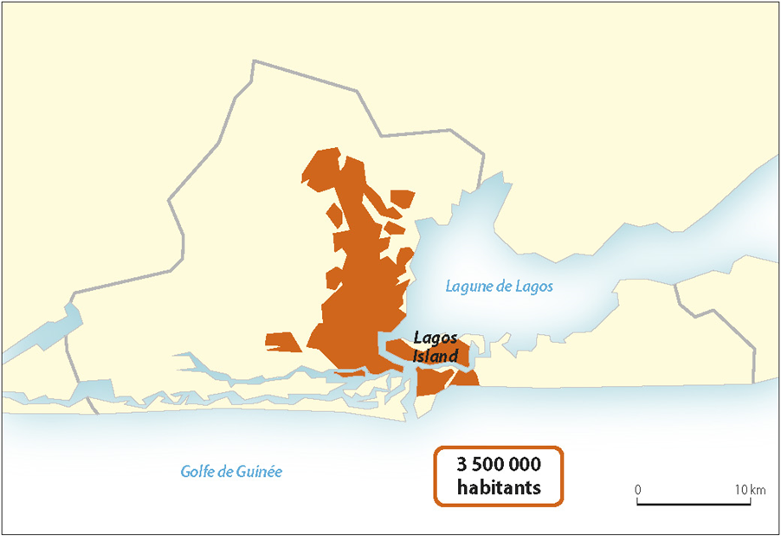
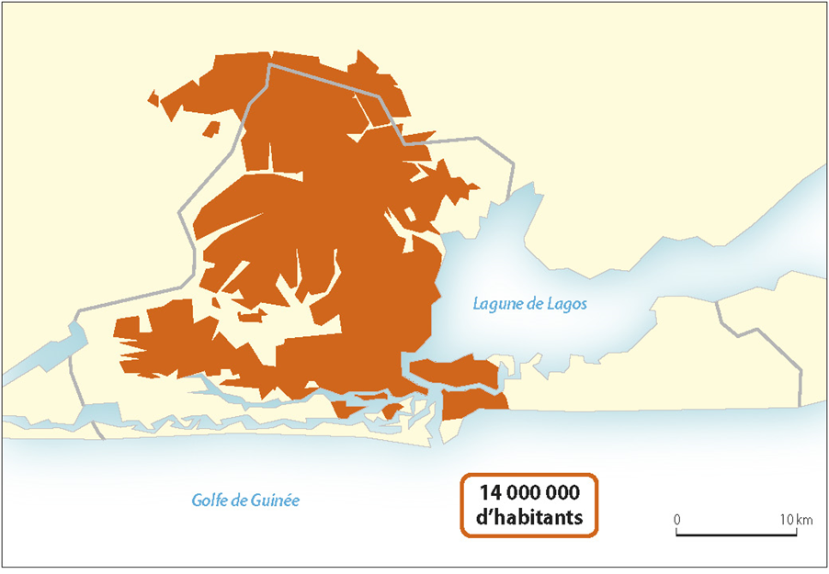
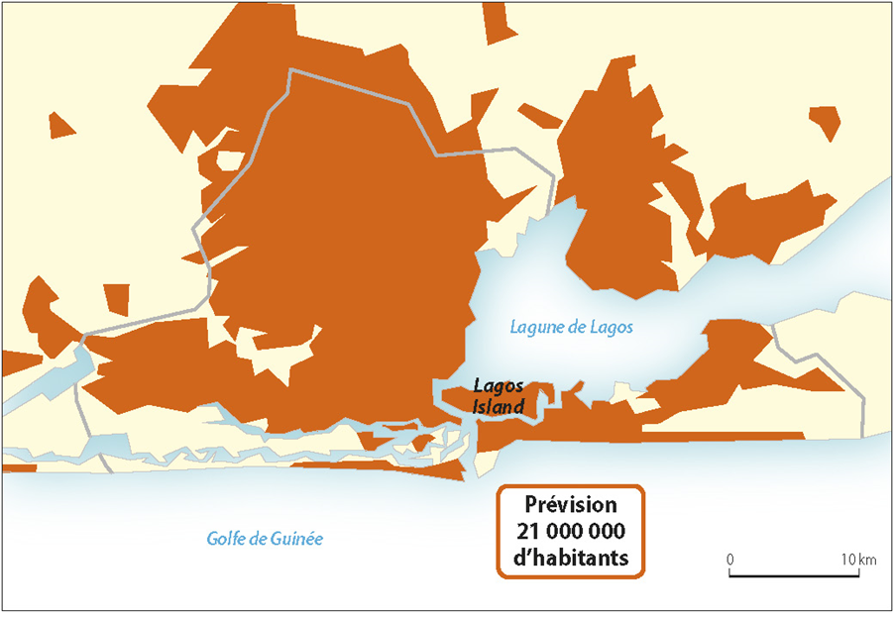
I. Lagos, une ville tentaculaire
Questions : lis les questions et observe l’animation proposée :
De combien s’est accrue la population de Lagos entre 1952 et 2000 ?
La population est passée de 300 000 à 14 millions d’habitants (accroissement : 13,7 millions d’habitants)
Par combien a-t-elle été multipliée ?
Elle a été multipliée par 46,6 (14 millions/300 000 habitants)
Combien compte-t-elle d’habitants aujourd’hui ?
Elle compterait actuellement 21 millions d’habitants
Le site de la ville de Lagos
Lagos en 1920
Lagos en 1952
Lagos en 1978
Lagos en 2000
Lagos en 2015
Notes:
300 000 à 14 millions : elle a été multipliée par 46,6
La carte nous montre qu’elle compterait actuellement 21 millions d’habitant

Slide 4
Croquis
Méthode
J’utilise un crayon de couleur pour réaliser mon aplat de couleur (figuré de surface)
Je note la légende.
Consignes pour la réalisation du croquis
Sur le fond de carte de Lagos, colorie en rouge Lagos en 1920, en orange l’espace urbanisé aujourd’hui.
Lagos en 1920
Espace urbanisé aujourd’hui
Notes:
http://www.courrierinternational.com/article/2013/09/11/lagos-capitale-de-l-afrique

Slide 5
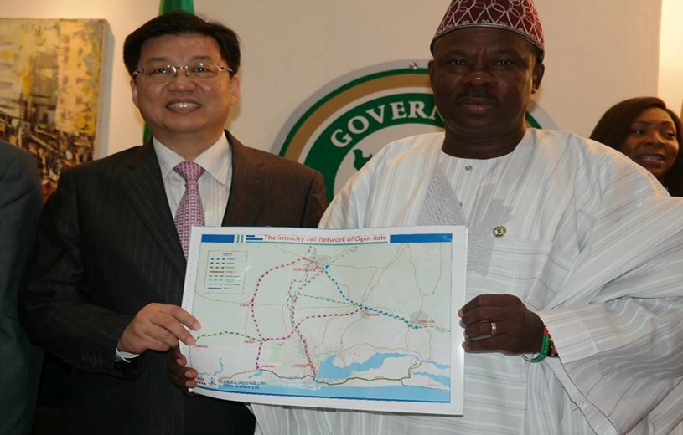
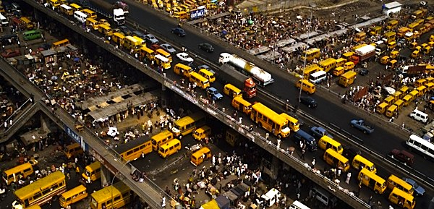
II. Une ville congestionnee et fractionnee
A partir du documentaire, identifie :
Les problèmes de Lagos | Les solutions mises en place | Les acteurs (qui ?) | Les conséquences sur la population
Plan de modernisation des transports
Construction de nouveaux axes de communication
L’Etat (LAMATA*)
Des compagnies étrangères (ex : Chine/China railway)
- Expulsion des populations pauvres sans préavis ni compensation financière
- Construction de logements à venir
Embouteillage
Pollution
Manque de transports
Insérer ici le reportage de l’AFP
Lien actif
https://www.youtube.com/watch?v=uXvMoBC8S70&feature=youtu.be
Consigne
Observe avec attention la vidéo et complète le tableau ci-dessus pour comprendre une des grandes problématiques de Lagos
* Lagos Metropolitan Area Transport Authority
Notes:
China Railway
Lagos Metropolitan Area Transport Authority (LAMATA) : http://www.lamata-ng.com/

Slide 6
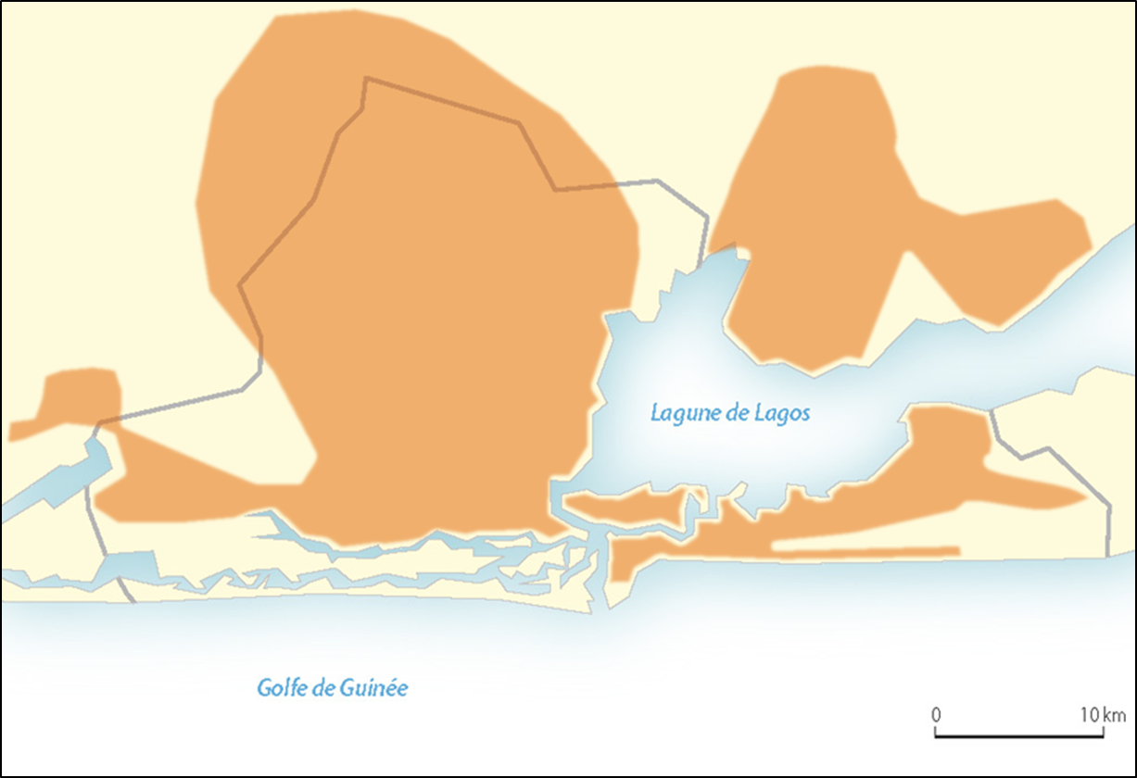
Croquis
Méthode
J’utilise des feutres de couleurs différentes pour tracer les axes de transport (figurés linéaires) et les bidonvilles (figurés ponctuels)
Consignes pour la réalisation du croquis
Sur le fond de carte de Lagos, trace les principaux axes de circulation existants et les projets en cours de réalisation. Localise les principaux bidonvilles
Badia East
Principaux axes routiers saturés (« Go slow »)
Nouveaux axes réalisés ou en cours de réalisation
Principaux bidonvilles
Notes:
http://www.courrierinternational.com/article/2013/09/11/lagos-capitale-de-l-afrique

Slide 7
III. D’importants projets d’amenagement
Insérer ici le « clip » sur Lagos, une ville intégrée à la mondialisation
Lien actif
https://www.youtube.com/watch?v=qQA4q_arI8o
Questions : Observe avec attention le clip vidéo sur Lagos : quelle image de la ville donne-t-il ?
Le clip vidéo donne l’image d’une ville moderne (construction de quartiers nouveaux, building), où tout va vite, une ville touristique, attractive (hôtels, restaurants, galeries d’art, concerts…), économiquement puissante (texte traduit)
Traduction du titre : « Lagos, la grosse pomme de l’Afrique. »
Explication du titre : « La grosse pomme » est le surnom donné à la ville de New York (Etats-Unis) qui appartient au cercle très fermé des villes mondiales. C’est aussi le nom donné à un grand projet d’aménagement entrepris dans la ville avec construction de building et d’habitation.
Avertissement : la vidéo est en anglais.

Slide 8
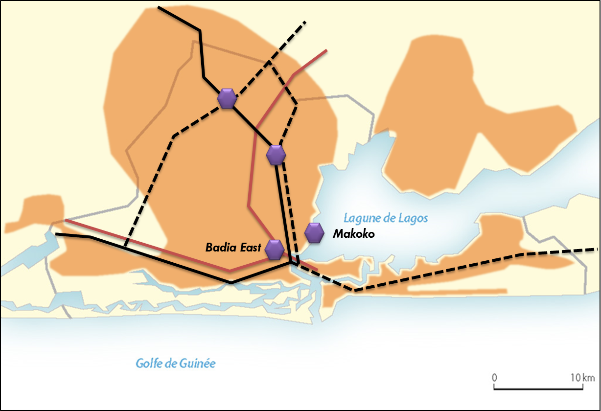
Croquis
Méthode
J’utilise des feutres de couleurs pour tracer les grands projets d’aménagement.
Consignes pour la réalisation du croquis
Sur le fond de carte de Lagos, localise les grands projets d’aménagements entrepris dans la ville.
Nouveaux projets d’aménagement « Big apple »
Notes:
http://www.courrierinternational.com/article/2013/09/11/lagos-capitale-de-l-afrique

Slide 9
Conclusion
Exercice : Compare Lagos à Londres en complétant le tableau ci-dessous.
Compare le rayonnement de Lagos dans le monde avec celui de Londres. Complète la case avec le signe qui te semble convenir le mieux + : plus = : également, aussi - : moins | Compare l’évolution de la structure de Lagos à celle de Londres. Complète la case avec le signe qui te semble convenir le mieux + : plus = : également, aussi - : moins
Les fonctions de commandement économique de Lagos semblent ◻ développées que celles de Londres | Lagos est une ville ◻ peuplée que Londres. L’étalement urbain est ◻ important à Lagos qu’à Londres.
Les fonctions de commandement politique de Lagos semblent ◻ développées que celles de Londres | Les inégalités semblent ◻ développées à Lagos qu’à Londres
Les activités culturelles de Lagos semblent ◻ développées que celles de Londres | Les grands projets semblent ◻ importants à Lagos qu’à Londres

Slide 10
Ressources sur Lagos
Fiche Eduscol sur le thème 1 : l’urbanisation du monde
http://cache.media.eduscol.education.fr/file/Geographie_(ok)/05/5/C4_GEO_4_Th1_Urbanisation_du_monde_558055.pdf
Sur le travail d’Emeka Ogboh
http://www.courrierinternational.com/article/2013/09/12/un-paysage-sonore-a-nul-autre-pareil (l’artiste nigérian Emeka Ogboh enregistre les sons de Lagos pour composer une cartographie unique en son genre. Interview)
http://www.contemporaryand.com/fr/magazines/lagos-soundscapes-have-a-strong-impact-on-the-imagination-they-cannot-be-ignored/ (Les paysages sonores de Lagos agissent fortement sur l’imagination. On ne peut les ignorer. De nombreux Fractal scape sont disponible dans l’article)
http://planetemergences.org/p/emeka-ogboh/ (portrait de l’artiste et de son travail)
Sur Lagos, vitrine d’une mondialisation inachevée
http://www.lemonde.fr/afrique/article/2015/03/27/lagos-le-laboratoire-de-l-impossible-conquerante_4602863_3212.html (Lagos, le laboratoire de l’impossible)
http://www.nationalgeographic.fr/15366-lagos-la-ville-qui-court-apres-largent/ (Lagos, la ville qui courait après l’argent)
http://next.liberation.fr/musique/2013/12/13/lagos-capitale-chaos_964076 (Lagos, capitale Chaos, Libération, 2013)
http://www.lepoint.fr/monde/un-dubai-au-nigeria-13-01-2012-1418868_24.php (Un Dabaï au Nigéria ? Le point, 2012)
http://www.courrierinternational.com/article/2013/09/11/lagos-capitale-de-l-afrique (compilation d’articles sur Lagos, Courrier international, 2013)
http://www.cairn.info/revue-flux-2006-4-page-62.htm (Les rues de Lagos : espaces disputés/espaces partagés)
http://www.la-croix.com/Monde/Lagos-ville-africaine-en-devenir-2013-02-01-906397 (Lagos, ville africaine en devenir, 2013)
http://www.goodplanet.info/encyclopedie/2013/10/04/lagos/ (Lagos, une ville en perpétuelle évolution)
https://d6metropolefroide.wordpress.com/2012/05/13/lenfer-exemplaire-de-lagos/ (L’enfer exemplaire de Lagos)
https://territoiresliquides.nantes.archi.fr/?p=1677 (MAKOKO, Lagos, Nigeria)
Sur la problématique d’une urbanisation galopante en Afrique
http://www.latribune.fr/regions/smart-cities/20141104tribbd7e1e542/quand-l-afrique-reinvente-la-ville-intelligente.html (Quand l'Afrique réinvente la ville intelligente)
http://www.lexpress.fr/actualite/monde/afrique/les-villes-d-afrique-doivent-investir-davantage_1438026.html (Les villes d'Afrique doivent investir davantage )
http://cafe-geo.net/wp-content/uploads/villes-au-secours-afrique.pdf (Les villes au secours de l'Afrique)
https://www.youtube.com/watch?v=qnMb2j49zKM (AFD : Urbanisation en Afrique : enjeu majeur du XXI° siècle)
Exercices et étude de cas sur Lagos
https://www.esa.int/SPECIALS/Eduspace_Global_FR/SEMFEY6CTWF_0.html (Exercice sur Lagos réalisé à partir d’images satellites)
https://prezi.com/jio2spama1o7/comment-comprendre-la-gentrification-a-lagos-nigeria/ (Comprendre la gentrification à Lagos)
https://college.clionautes.org/spip.php?article2128 (séquence 6ème)
http://1phgbc.blogspot.com/2016/01/seconde-villes-et-developpement-durable.html (séquence 2nde)
Notes:
Manuel appert spécialiste de Londres

